Slide 1

MES管理系统
JIMI
--几米物联自动化部
MES
2018
REPORT

Slide 2
自动化部
jimi
团队：高素质、高水平、高效率
目标：提高产品质量、减少人工成本、提高生产效率
Notes:
几米物联自动化部拥有一批高素质、高水平、高效率的人才。是一个软/硬件、机械、技术支持等兼备的团队。
部门主要以智能制造为基准，为客户实现提高产品质量、减少人工成本、提高生产效率为目标。提供相应的生产流程优化方案、生产工艺的智能化设备、生产过程的信息化管理系统等。

Slide 3
成功
案例
01
MES管理系统
02
无人仓库
制造企业生产过程执行管理系统
与机械叉车，机械臂相结合，实现仓库入库，出库，盘点等操作的自动化
03
SMT防错料系统
04
电池自动包胶机
解决SMT生产过程人工产生的错误，大幅度提高生产质量和速度
自动取料、包胶、下料，实现自动化，大幅度提高产量
Notes:
团队的成功案例有：
MES系统 即制造企业生产过程执行管理系统，此系统可为工厂提供生产数据管理、质量管理、生产过程控制、数据集成分析等功能，为企业打造一个扎实、可靠、全面、可行的制造协同管理平台。
无人仓库 AGV与机械臂的协同合作，无人仓库系统的任务管理来进行入库、出库、盘点等操作。解决原各原料仓、半成品仓、成品仓人员过多、时效性差、准确度不太高的困难。
SMT防错料系统 提供精准便捷的解决方案，将SMT生产工艺从传统的人工发料上料等低效率错误率高的困境中逃脱。节省生产操作人员，简化生产操作，提高生产用料的准确度。
电池自动包胶机 自动取料、包胶、下料。实现智能机械取代人工操作，从质量和产能上提高了数倍的提升。

Slide 4
痛苦遭遇
生产报表
产线情况
哪里来？
报表格式混乱，看不懂？
报表这么多，怎么找？怎么存？
问题产品生产过程记录，没有？
黑箱操作
产品质量问题
最后才发现？
客户需要的
产品生产资料
跟谁要？

Slide 5
系统对比
自动测试系统
无法提供生产原始数据
质量管理不全面
提供生产数据管理
生产过程不可控
质量管理更全面
MES管理系统
无数据分析追溯功能
产量
质量
生产过程可控制
ERP系统
&
现场自动化系统
ERP系统面向上层
对车间层管理不友好
全面完整的产品追踪追溯功能
现场自动化系统面向
现场设备监控和配置
数据集成分析功能
ERP系统与现场自动化
系统出现管理“断层”
联通计划层和现场自动化系统
Notes:
自动测试系统是指在人极少参与或不参与的情况下，自动进行量测，处理数据，并以适当方式显示或输出测试结果的系统。
ERP系统的服务对象是企业管理的上层，一般对车间层的管理流程不提供直接和详细的支持。
而现场自动化系统的功能主要在于现场设备和工艺参数的监控，它可以向管理人员提供现场检测和统计数据，但是本身并非真正意义上的管理系统。
所以，ERP系统和现场自动化系统之间出现了管理信息方面的“断层”，MES的定位，是处于计划层和现场自动化系统之间的执行层，主要负责车间生产管理和调度执行。
MES处于上接计划（ERP），下接自动化设备的执行层面，MES能够帮助企业从根本上提升管理水平，优化工艺流程，改善产品质量，实现精益生产，降低能源损耗，减少库存，降低成本，增进客户关系等。

Slide 6
MES管理系统目的
提高生产效率
提升管理水平
优化工艺流程
01
优化流程
.
改善产品质量
实现精益生产
02
降低成本
增进客户关系
03
保障作业质量

Slide 7
MES管理系统结构
功能测试
OQC测试
产品返工位
SMT生产车间
测试
MES
后台管理系统
测试客户端
管理系统
功能测试
耦合测试
IMEI烧写测试
组装
基础设置
测试参数管理
测试配置
测试结果
GCE组装生产
车间测试
机身/彩盒打印
机身/彩盒比对测试
卡通位
包装
Notes:
生产服务器安装运行MES管理软件，其作用是对产品的整个生产过程进行把控，将人为因素降至最低程度，记录相关生产的原始数据，为查询分析处理数据做基础。
MES管理软件分服务端和客户端，服务端软件用于专人统一配置测试相关的参数与测试步骤
客户端软件用于产线工人使用，客户端软件不能更改测试参数和测试步骤，只能根据服务端软件配置进行规定的测试。

Slide 8
测试流程
功能测试(SMT)
OQC测试
产品老化
功能
OQC
老化
卡通箱
总检
功能1
功能2
耦合
烧写
贴纸
打印
对比
校验
功能测试1
功能测试2
耦合/IMEI
烧写测试
机身/彩盒
贴纸打印
IMEI对比
校验
Notes:
当被测试的产品到最后一道工序卡通箱包装时，会检查每台产品是否通过了所有的测试，如有一项或几项没有通过，立即就会提示，卡出产品不可包装出货。只有通过了所有的测试，并测试结果都是成功的，才可以正常包装出货。

Slide 9

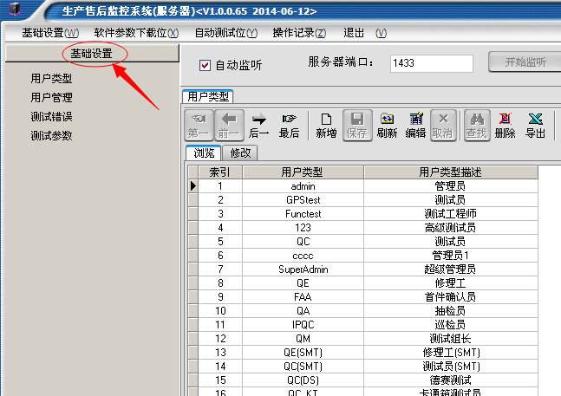
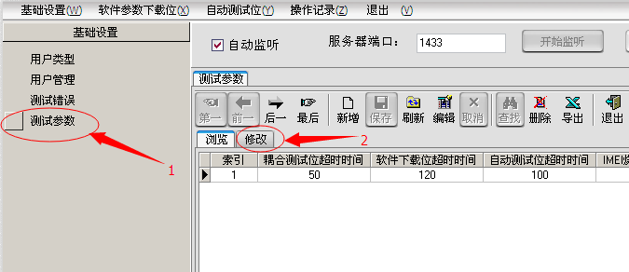
后台管理系统——基础设置
基础设置
用户类型 测试错误管理
用户管理 测试参数管理

Slide 10

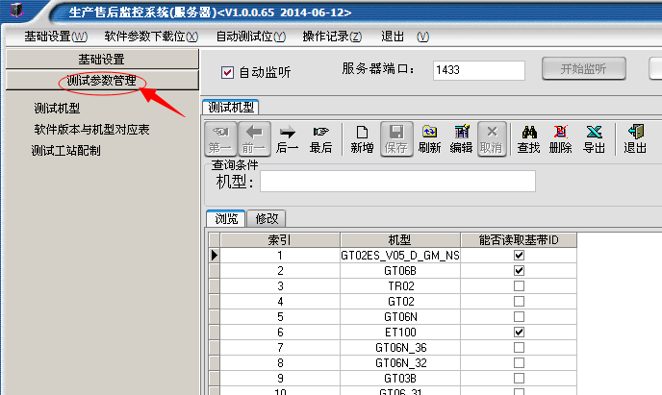
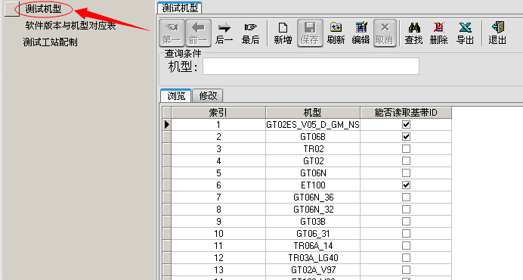
后台管理系统——测试参数管理
测试参数管理
测试机型配置
软件版本与机型对应表配置
测试工站配置

Slide 11

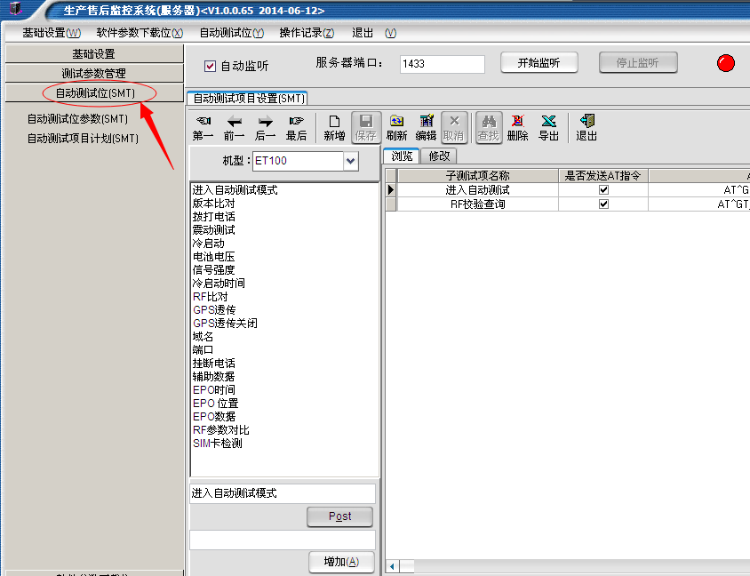
后台管理系统——测试配置
测试配置——测试项个性化
自动测试位参数配置
自动测试项目计划配置
测试参数和计划由服务端软件决定
Notes:
只有授权人员才可在服务端进行测试项的填加、修改、删除动作；所有的测试项和测试通过条件、测试计划等都是由专人在服务器软件操作，避免测试项不统一，更新不到位或擅自改动测试项等情况。

Slide 12
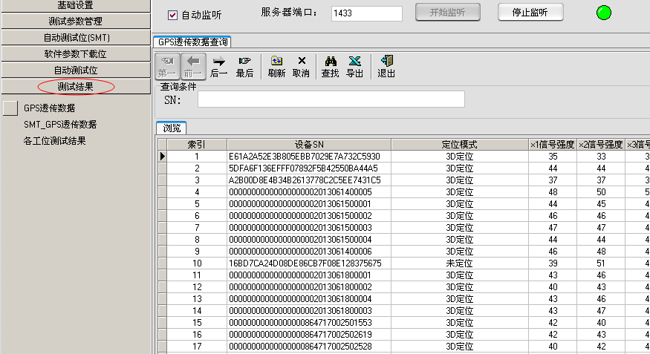
后台管理系统——测试结果
测试结果
GPS透传数据 SMT_GPS透传数据
各工位测试结果

Slide 13

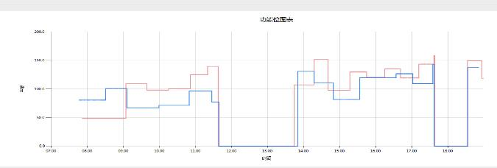
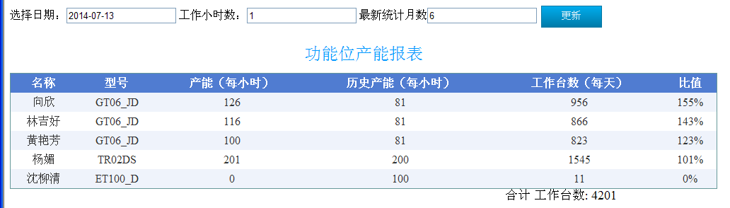
后台管理系统——报表生成
报表生成
报表查询、生成下载
丰富的过滤规则、高效查找指定报表
多种表现形式
功能位产能图表
功能位
产能报表
——KPI考核
Notes:
想了解现场的产生效率？
系统提供的报表管理可使用数据一目了然，如下图就一功能测试位的产能曲线图。

Slide 14
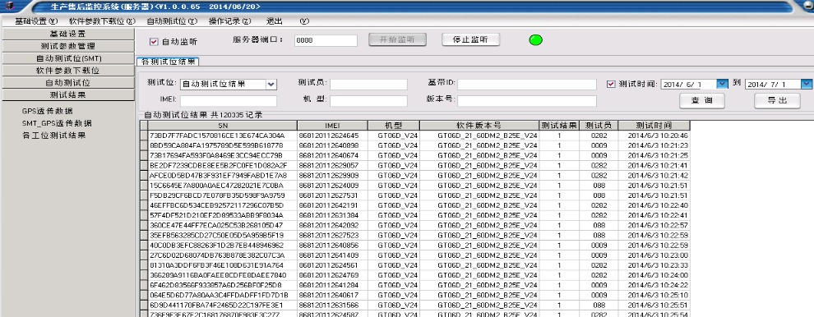

产品品质追踪
产品品质追踪
工号——产品
日志记录，原因追溯
Notes:
经过测试的每一台产品，都会在数据库中保存有测试记录，事后可在服务器的数据库中找到此台产品的测试记录，提供产品品质追溯机制。
如下图就是其中的一个工位的一部分产品测试记录。

Slide 15

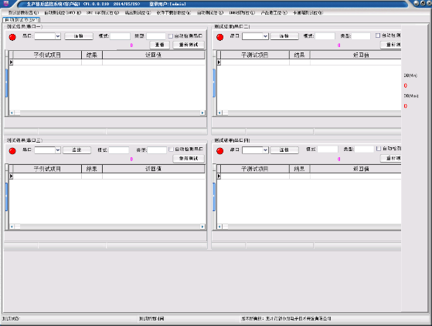
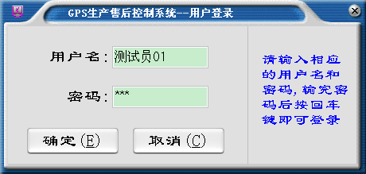
测试客户端——登录
客户端软件
测试软件
—— 参数配置
自动测试
记录上传
权限明确
必须输入分配的用户和密码才可以登陆到系统开始测试
客户端软件界面
Notes:
首先要登陆进入系统，系统记录测试员信息；测试员登陆后，跟据其帐户权限正确选择其中一个工位（无权限的工位系统锁定无法使用）后开始测试；所有工位的测试项都是从服务器实时自动下载更新，无需人工干预，本机也没有任何可以配置的测试项，测试员只需按软件提示进行操作，测试结束后会有测试结果提示。

Slide 16
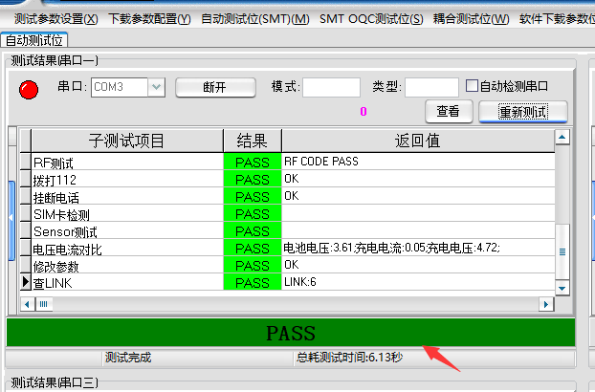

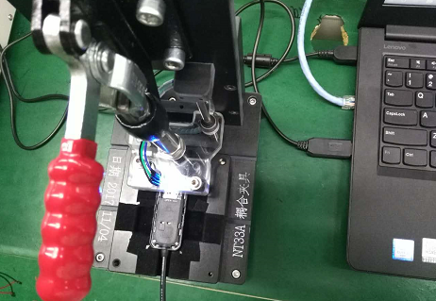
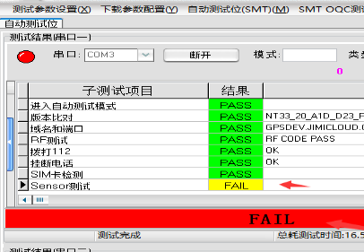
测试客户端——测试
测试客户端
测试机架+测试客户端
成功：PASS 失败：FAIL

Slide 17
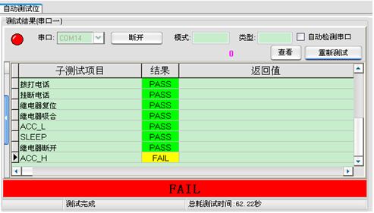
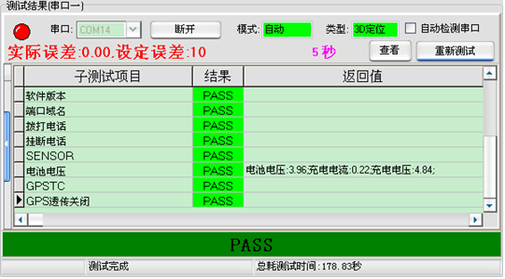
测试客户端——测试结果
测试软件
参数配置
自动测试
记录上传
成功
失败：测试项未通过
Notes:
测试过程中，通过所有测试会显示“PASS”，只要有一项失败就显示“FAIL”，所有测试项下方是总结果，测试未通过，用红色背景“FAIL”显示，测试通过用绿色背景“PASS”显示。备注：每一个产品在每一个工位的测试结果都会被记录到服务器，并在总检处检查是否全部通过了测试。

Slide 18
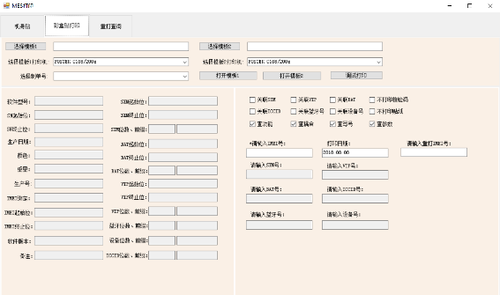
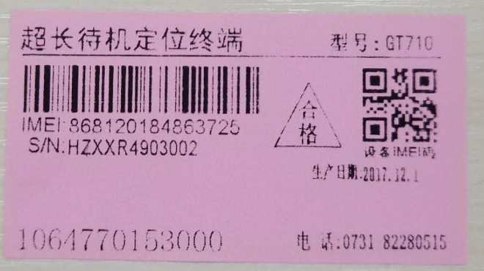
机身/彩盒打印软件
打印机软件
支持excel文件读取模板
日志记录
数据绑定
标签（含二维码）

Slide 19

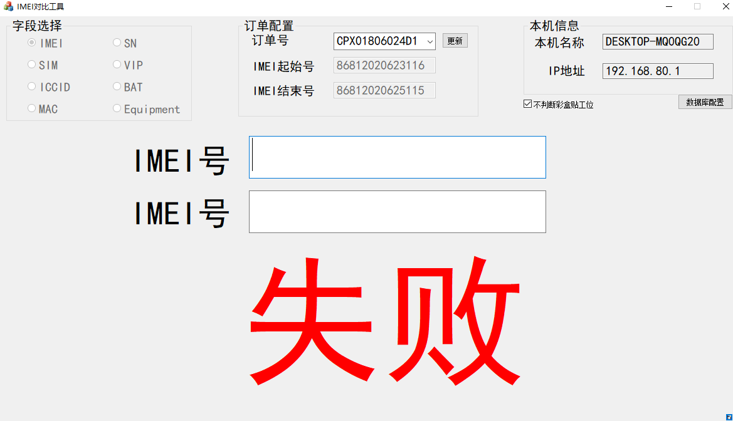
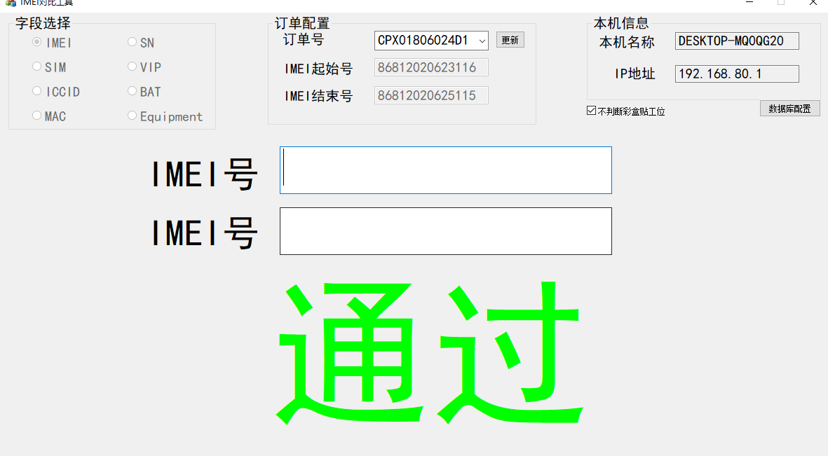
机身彩盒IMEI对比
机身彩盒IMEI对比
机身/彩盒IMEI不一致:失败
机身/彩盒IMEI一致：通过
出错失败
成功通过

Slide 20
产品管控流程
前面所有测试
卡通测试位
产品管控流程
后一工位将检测前一工位是否通过
当检测前面步骤出错时需要进行返工位测试
卡通位会检测前面所有工位是否全部通过——最后把关
卡通测试位
卡通
返工
返工位测试
—前面步骤检测存在错误
功能
OQC
功能
耦合
IMEI比对
功能测试位(SMT)
OQC检测位
功能测试位
耦合/IMEI烧写测试位
IMEI对比位
SMT功能测试位
SMT功能测试位
OQC检测位
OQC检测位
GCE功能测试位
GCE功能测试位
耦合/IMEI烧写测试位
耦合/IMEI烧写测试位
IMEI对比位

Slide 21

未来！一起见证
jimi
Let's witness together in the future

